Slide 1
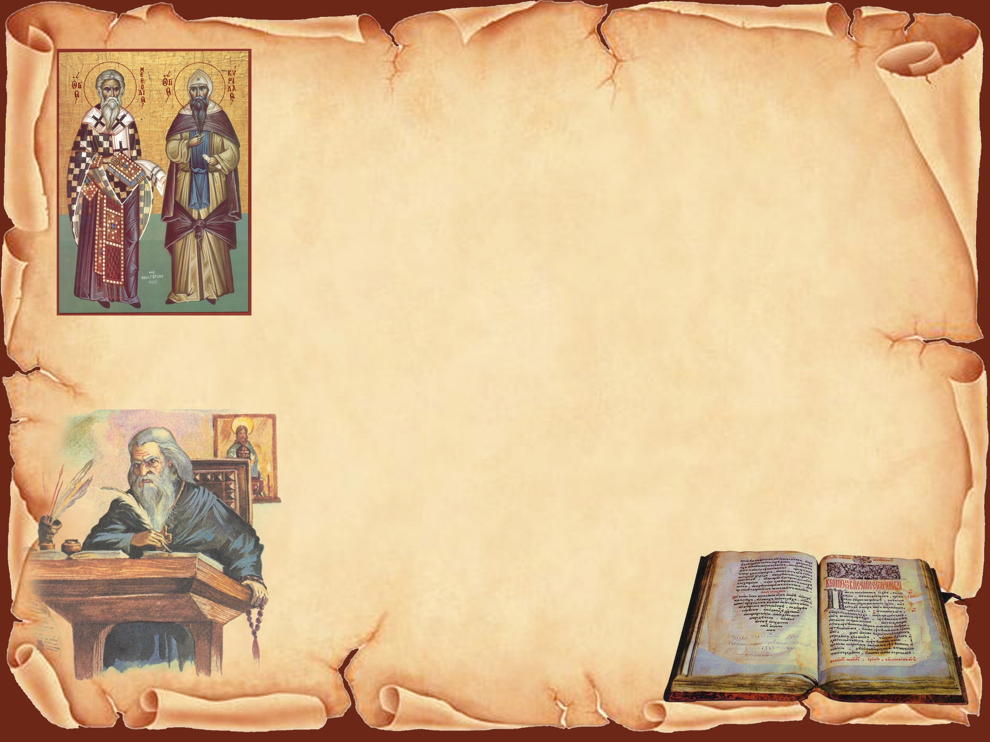
Виртуальная выставка
Памятники письменности
ко Дню славянской письменности и культуры

Slide 2


Slide 3

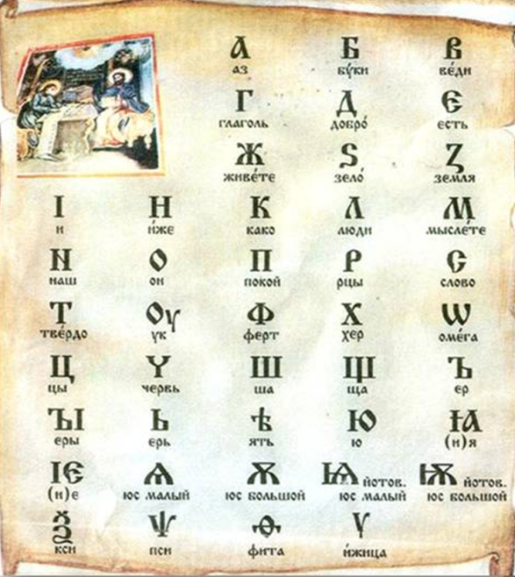

Виртуальная выставка посвящена Святым равноапостольным братьям Кириллу и Мефодию, которые принесли на славянскую землю письменность, тем самым приобщили многомиллионные народы к мировой цивилизации, мировой культуре.
Они создатели славянской азбуки, проповедники христианства, пер-вые переводчики богослужебных книг с греческого на славянский язык.

Slide 4
Из фонда
Президентской библиотеки

Slide 5

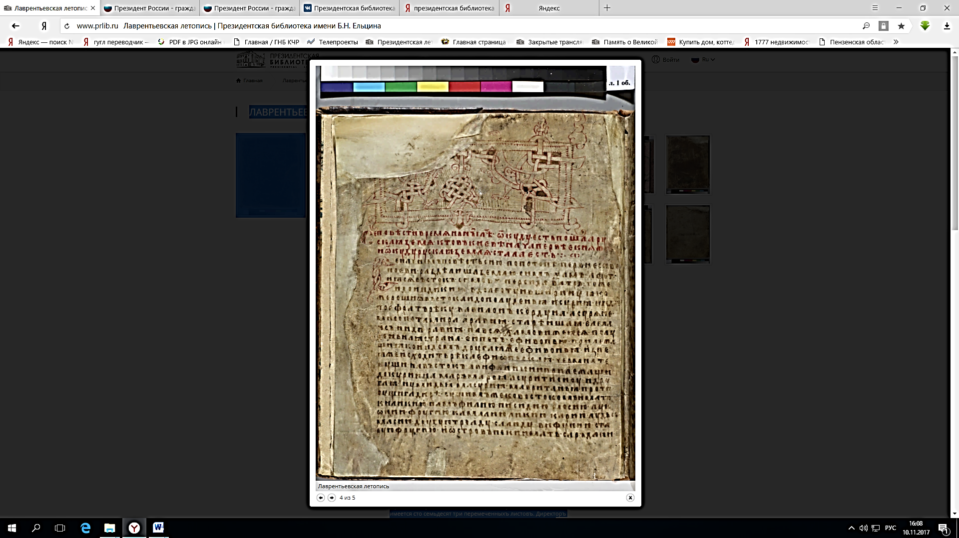
Памятник письменности
ЛАВРЕНТЬЕВСКАЯ ЛЕТОПИСЬ (1377)
Важным документом, который запечатлел жизнь древнего мира, является Лаврентьевская летопись. Он назван так по имени Лаврентия, монаха, который вместе с помощниками написал его в 1377 году. Местом создания свода считается Суздальско-Нижегородское княжество, о чем свидетельствует соответствующая надпись на страницах летописи.
Лаврентьевская летопись : [цифровая копия]. - Электронные текстовые данные (350 файлов, 1 файл (kontrol shkala) : 6362,7 Мбайт). - (Санкт-Петербург: Российская национальная библиотека , 2012).

Slide 6

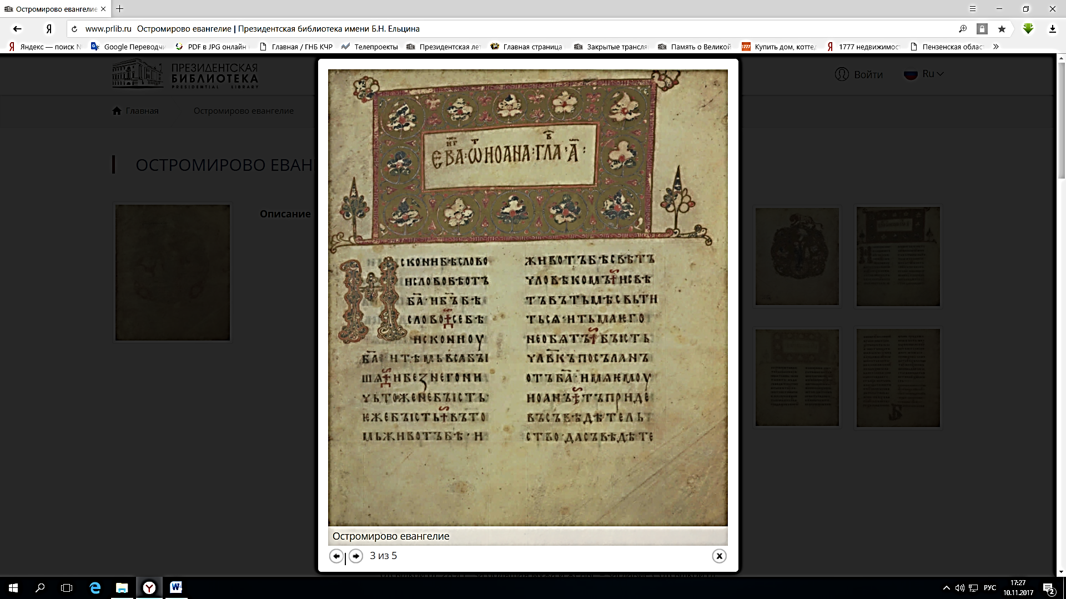
Памятник письменности
«ОСТРОМИ́РОВО ЕВА́НГЕЛИЕ» (1056-1057)
«Остроми́рово Ева́нгелие» — хорошо сохранившаяся рукопись середины XI века, памятник древнерусского извода старославянского языка, считается древнейшим памятником древнерусского языка. Написана дьяконом Григорием для новгородского посадника Остромира.
Остромирово евангелие : [цифровая копия]. - Электронные текстовые данные (588 файлов). - (Санкт-Петербург: Российская национальная библиотека , [20--]). - Оригинал рукописной книги из фонда Российской национальной библиотеки, Санкт-Петербург: Остромирово евангелие. 1056-1057 гг. Старославянский. 294 л. 355 х 290 мм. Пергамен. Чернила, киноварь, краски, твореное золото.

Slide 7
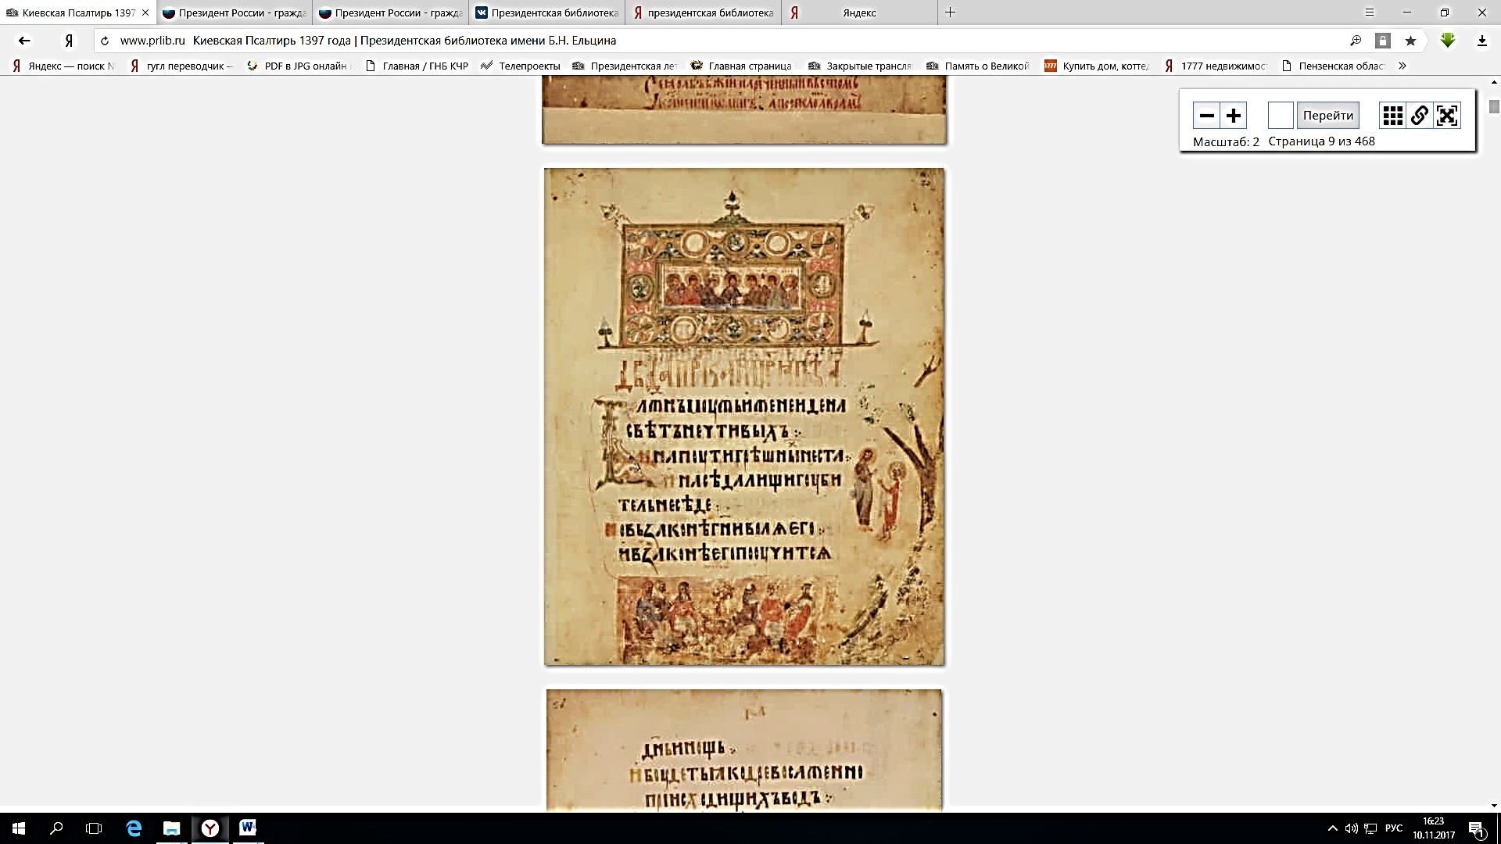
Памятник письменности
КИЕВСКАЯ ПСАЛТИРЬ 1397 ГОДА
«Киевская Псалтирь» (1397) - пергаменная рукопись большого формата на 229 листах. Содержит псалмы Давида, а также десять хвалебных песен и молитв из других книг Библии. Текст написан литургическим уставом. Рукопись украшена миниатюрами на полях. Написана в 1397 году в Киеве.
Псалтырь получила свое название по месту написания, которое засвидетельствовано в конце книги писцом, прото-диаконом Спиридонием.

Slide 8

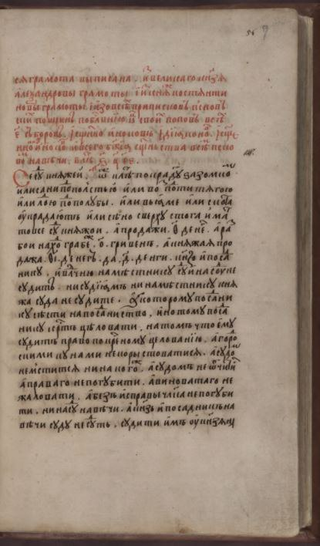
Памятник письменности
ПСКОВСКАЯ СУДНАЯ ГРАМОТА 1467 ГОДА
Псковская судная грамота – это свод законов Псковской республики, основанный в первую очередь на положениях Русской правды и вечевом законодательстве. В Псковскую судную грамоту вошли 120 статей. В них были регламентированы гражданско-
правовые отношения, рассматривались отдельные виды государственных преступлений,
а также описывались права и обязанности должностных лиц.
Псковская судная грамота : [цифровая копия]. - Электронные текстовые данные (38 файлов : 76,2 Мбайт). -(Санкт-Петербург: Президентская библиотека, 2017).

Slide 9
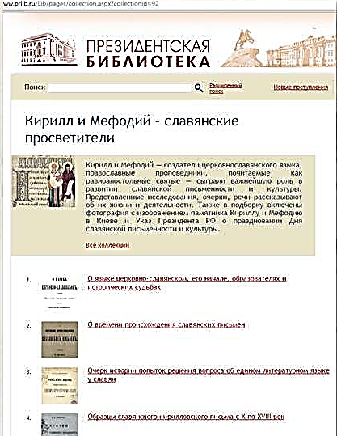
На интернет-портале Президентской библиотеки представлена коллекция, посвященная Кириллу и Мефодию «КИРИЛЛ И МЕФОДИЙ – СЛАВЯНСКИЕ ПРОСВЕТИТЕЛИ». Собранные в коллекции исследования, очерки, речи рассказывают об их жизни и деятельности. Также в подборку включены фотографии с изображением памятника Кириллу и Мефодию в Киеве и Указ Президента РФ о праздновании Дня славянской письменности и культуры.

Slide 10

Повесть временных лет по Лаврентиевскому списку. - Санктпетербург : Археогр. комис., 1872. - 191 с.
Кирилл и Мефодий глубоко почитались в Древней Руси. Их жития упоминаются в «Повести временных лет по Лаврентиевскому списку» – древнейшей летописи об истории русской земли. После крещения Руси созданный братьями язык стал общеславянским.

Slide 11
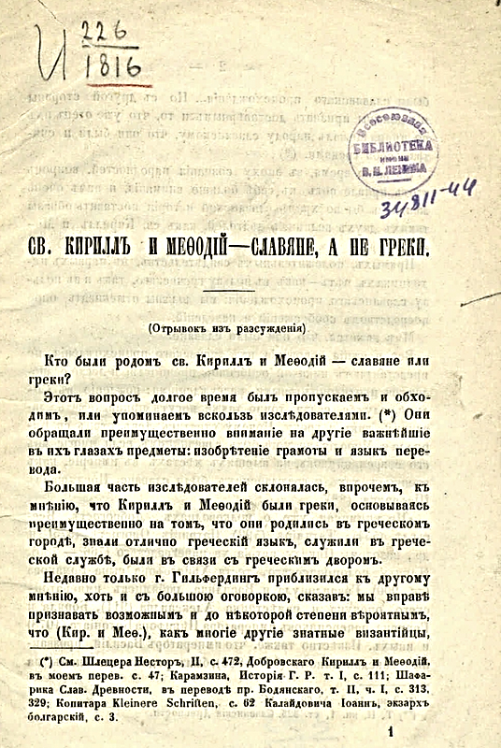
Погодин, М. П.
Св. Кирилл и Мефодий - славяне, а не греки : (отрывок из рассуждения) / [М. Погодин]. - [Москва, 1864]. - 9 с.
Результаты научных изысканий о происхождении проповедников представлены в книге русского историка М. П. Погодина «Св. Кирилл и Мефодий – славяне, а не греки»

Slide 12

Бодянский, О. М.
О времени происхождения славянских письмен : с 19-тью снимками / соч. О. Бодянского. - Москва : в Университетской типографии, 1855.
Исторические свидетельства о месте и времени появления письменных знаков для передачи звуков славянского языка, а также об их создателях рассматривается в книге О. М. Бодянского «О времени происхождения славянских письмен».

Slide 13

Добровский, Й.
Кирилл и Мефодий, словенские первоучители. / Историко-критическое изследование Иосифа Добровскаго. ; Перевод с немецкаго [М. П. Погодина]. - Москва : В типографии Семена Селивановскаго, 1825.
В историко-критическом исследовании чешского филолога, лингвиста, историка и просветителя Иосифа Добровского «Кирилл и Мефодий, словенские просветители» перечисляются жития святых и оценивается их историческое значение.

Slide 14

Зеленецкий, К. П.
О языке церковно-славянском, его начале, образователях и исторических судьбах / соч. Константина Зеленецкого. - Одесса : в типографии А. Брауна, 1846. - [8], 123 с.
Сочинение Константина Зеленецкого «О языке церковно-славянском, его начале, образователях и исторических судьбах» , изданное в 1846 году, проливает свет на обстоятельства, при которых была изобретена кирилловская азбука и совершён перевод Святого Писания на славянские языки.

Slide 15

Карский, Е. Ф.
Образцы славянского кирилловского письма с X по XVIII век / Е. Ф. Карский. - Варшава : Типография Варшавского учебного округа, 1901.
В книге Е. Ф. Карского «Образцы славянского кирилловского письма с X по XVIII век» представлены снимки славянских рукописей разного времени.

Slide 16
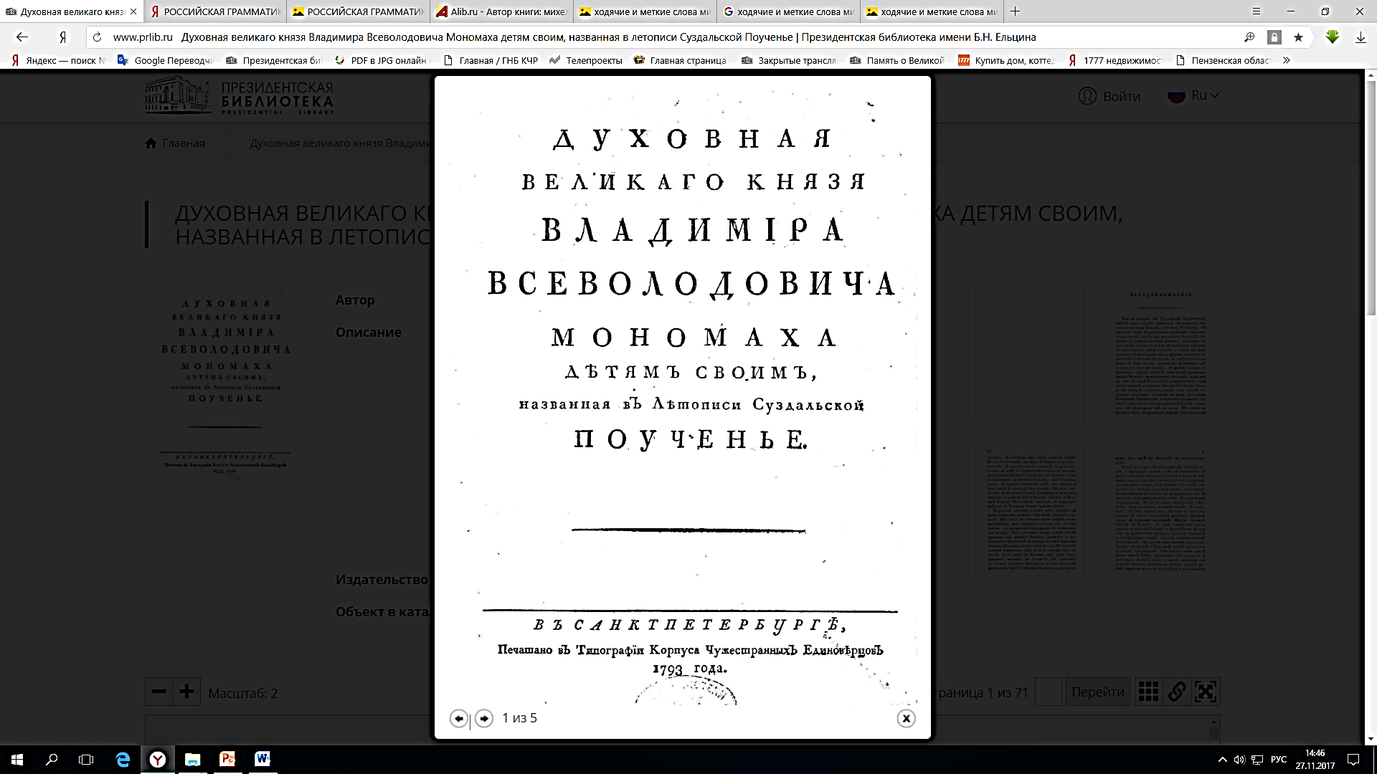
Владимир Мономах (великий князь киевский)
Духовная великаго князя Владимира Всеволодовича Мономаха детям своим, названная в летописи Суздальской Поученье. - Санктпетербург : Тип. Корпуса чужестранных единоверцов, 1793.
Текст «Поучения» обнаружен в Лаврентьевской летописи, которая была написана в 1377 году. Из «Поучения» можно узнать о детстве и юности Владимира Мономаха, о его верности православной вере, о его любви к церковной службе и молитве, заботе о своих подданных, об отношении к самому себе и другим людям.
Кроме того он описал события, свидетелем которых был сам.
Это произведение называют первой светской проповедью.

Slide 17
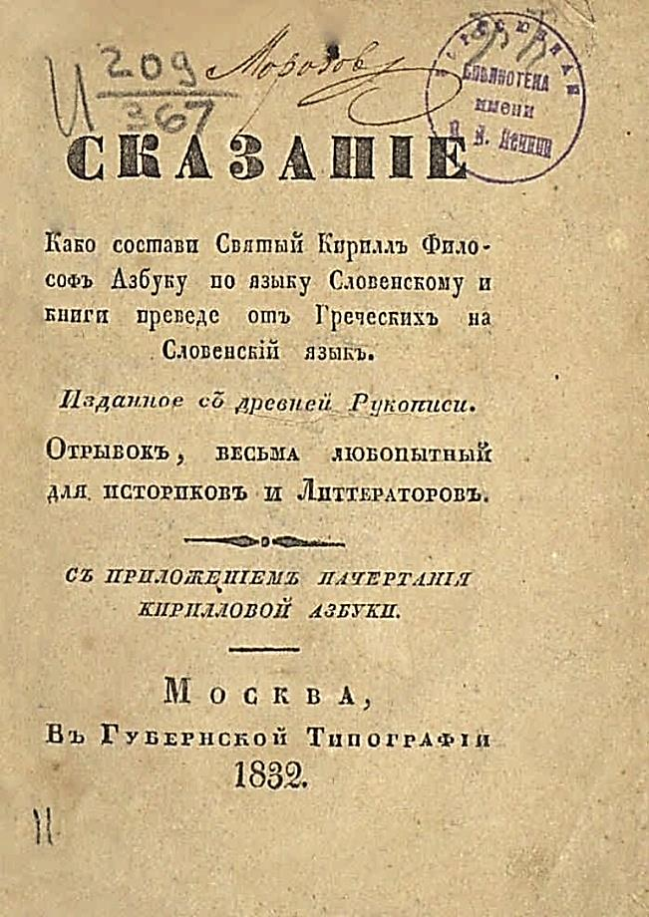
Сказание, како состави святый Кирилл Философ азбуку по языку словенскому и книги преведе от греческих на словенский язык, изданное с древней рукописи : отрывок весьма любопытный для историков и литераторов : с прил. начертания кирилловой азбуки. - Москва : в Губернской типографии, 1832
Рассуждения о необходимости создания славянской азбуки и причинах отказа от приспособления к славянским языкам греческого письма излагаются «Сказание, како состави святый Кирилл Философ азбуку по языку словенскому и книги преведе от греческих на словенский язык, изданное с древней рукописи : отрывок весьма любопытный для историков и литераторов»

Slide 18
Из фонда
Национальной
электронной
библиотеки

Slide 19
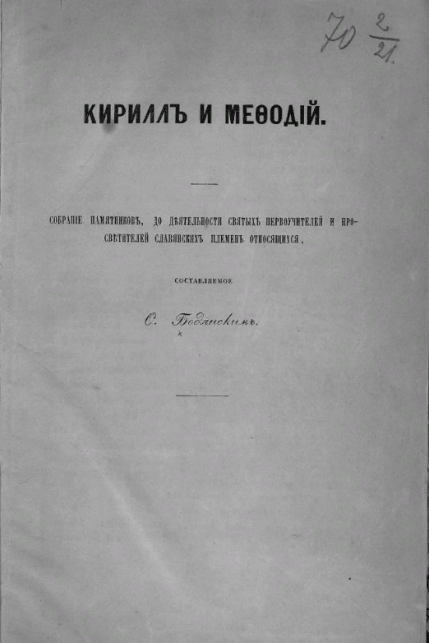
Бодянский О.
Кирилл и Мефодий. Собрание памятников, до деятельности святых первоучителей и просветителей славянских племен относящихся. – Москва : Б. и., 1862.
В книге «Кирилл и Мефодий. Собрание памятников,
до деятельности святых первоучителей и просветителей славянских племен относящихся» Бодянский О. собрал все имеющиеся на то время документы о Кирилле и Мефодие на славянском, греческом и латинском языках.

Slide 20
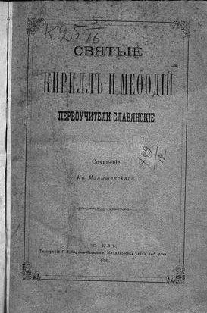
Малышевский, И. И.
Святые Кирилл и Мефодий, первоучители славянские . - Киев : Б. и., 1886.
Эта книга написана на основе житий св. Кирилла и Мефодия с использованием огромного количества документов той эпохи. Автор описывает полную драматизма жизнь святых братьев, раскрывает взаимоотношения Византийской и Римской церквей накануне их разрыва, знакомит читателя с историей восточно-славянских народов в IX-Х вв.

Slide 21
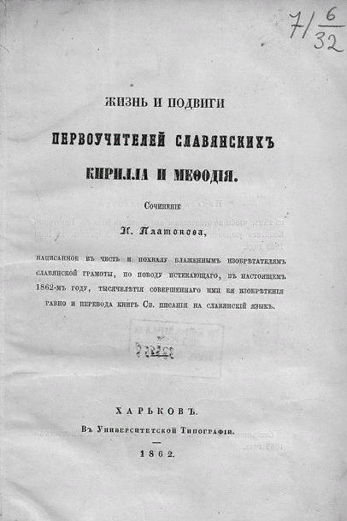
Платонов И.
Жизнь и подвиги первоучителей славян Кирилла и Мефодия. - Харьков: Б. и. , 1862.
В честь и похвалу блажен. изобретателям славян. грамоты, по поводу истекающего, в настоящем 1862-м г., тысячелетия соверш. ими ее изобретения равно и пер. кн. Св. писания на славян. яз.

Slide 22

«Велика ведь бывает польза от учения книжного!» — восклицал древнерусский летописец XI в. И мы, учась по книгам, читая книги, по выражению того же летописца, пожинаем плоды прекрасного сеяния древнерусских просветителей, воспринявших письменность от первоучителей славян — Кирилла и Мефодия. Благодаря Дню славянской письменности и культуры, мы можем вспомнить: откуда наши письмена, откуда книги, библиотеки и школы, откуда произросло литературное богатство Руси?! Мы должны быть вечно
благодарны создателям кириллицы, из
букв которой сегодня мы складываем
слоги, из слог - слова, из слов –
предложения. И теперь пишем книги.

Slide 23
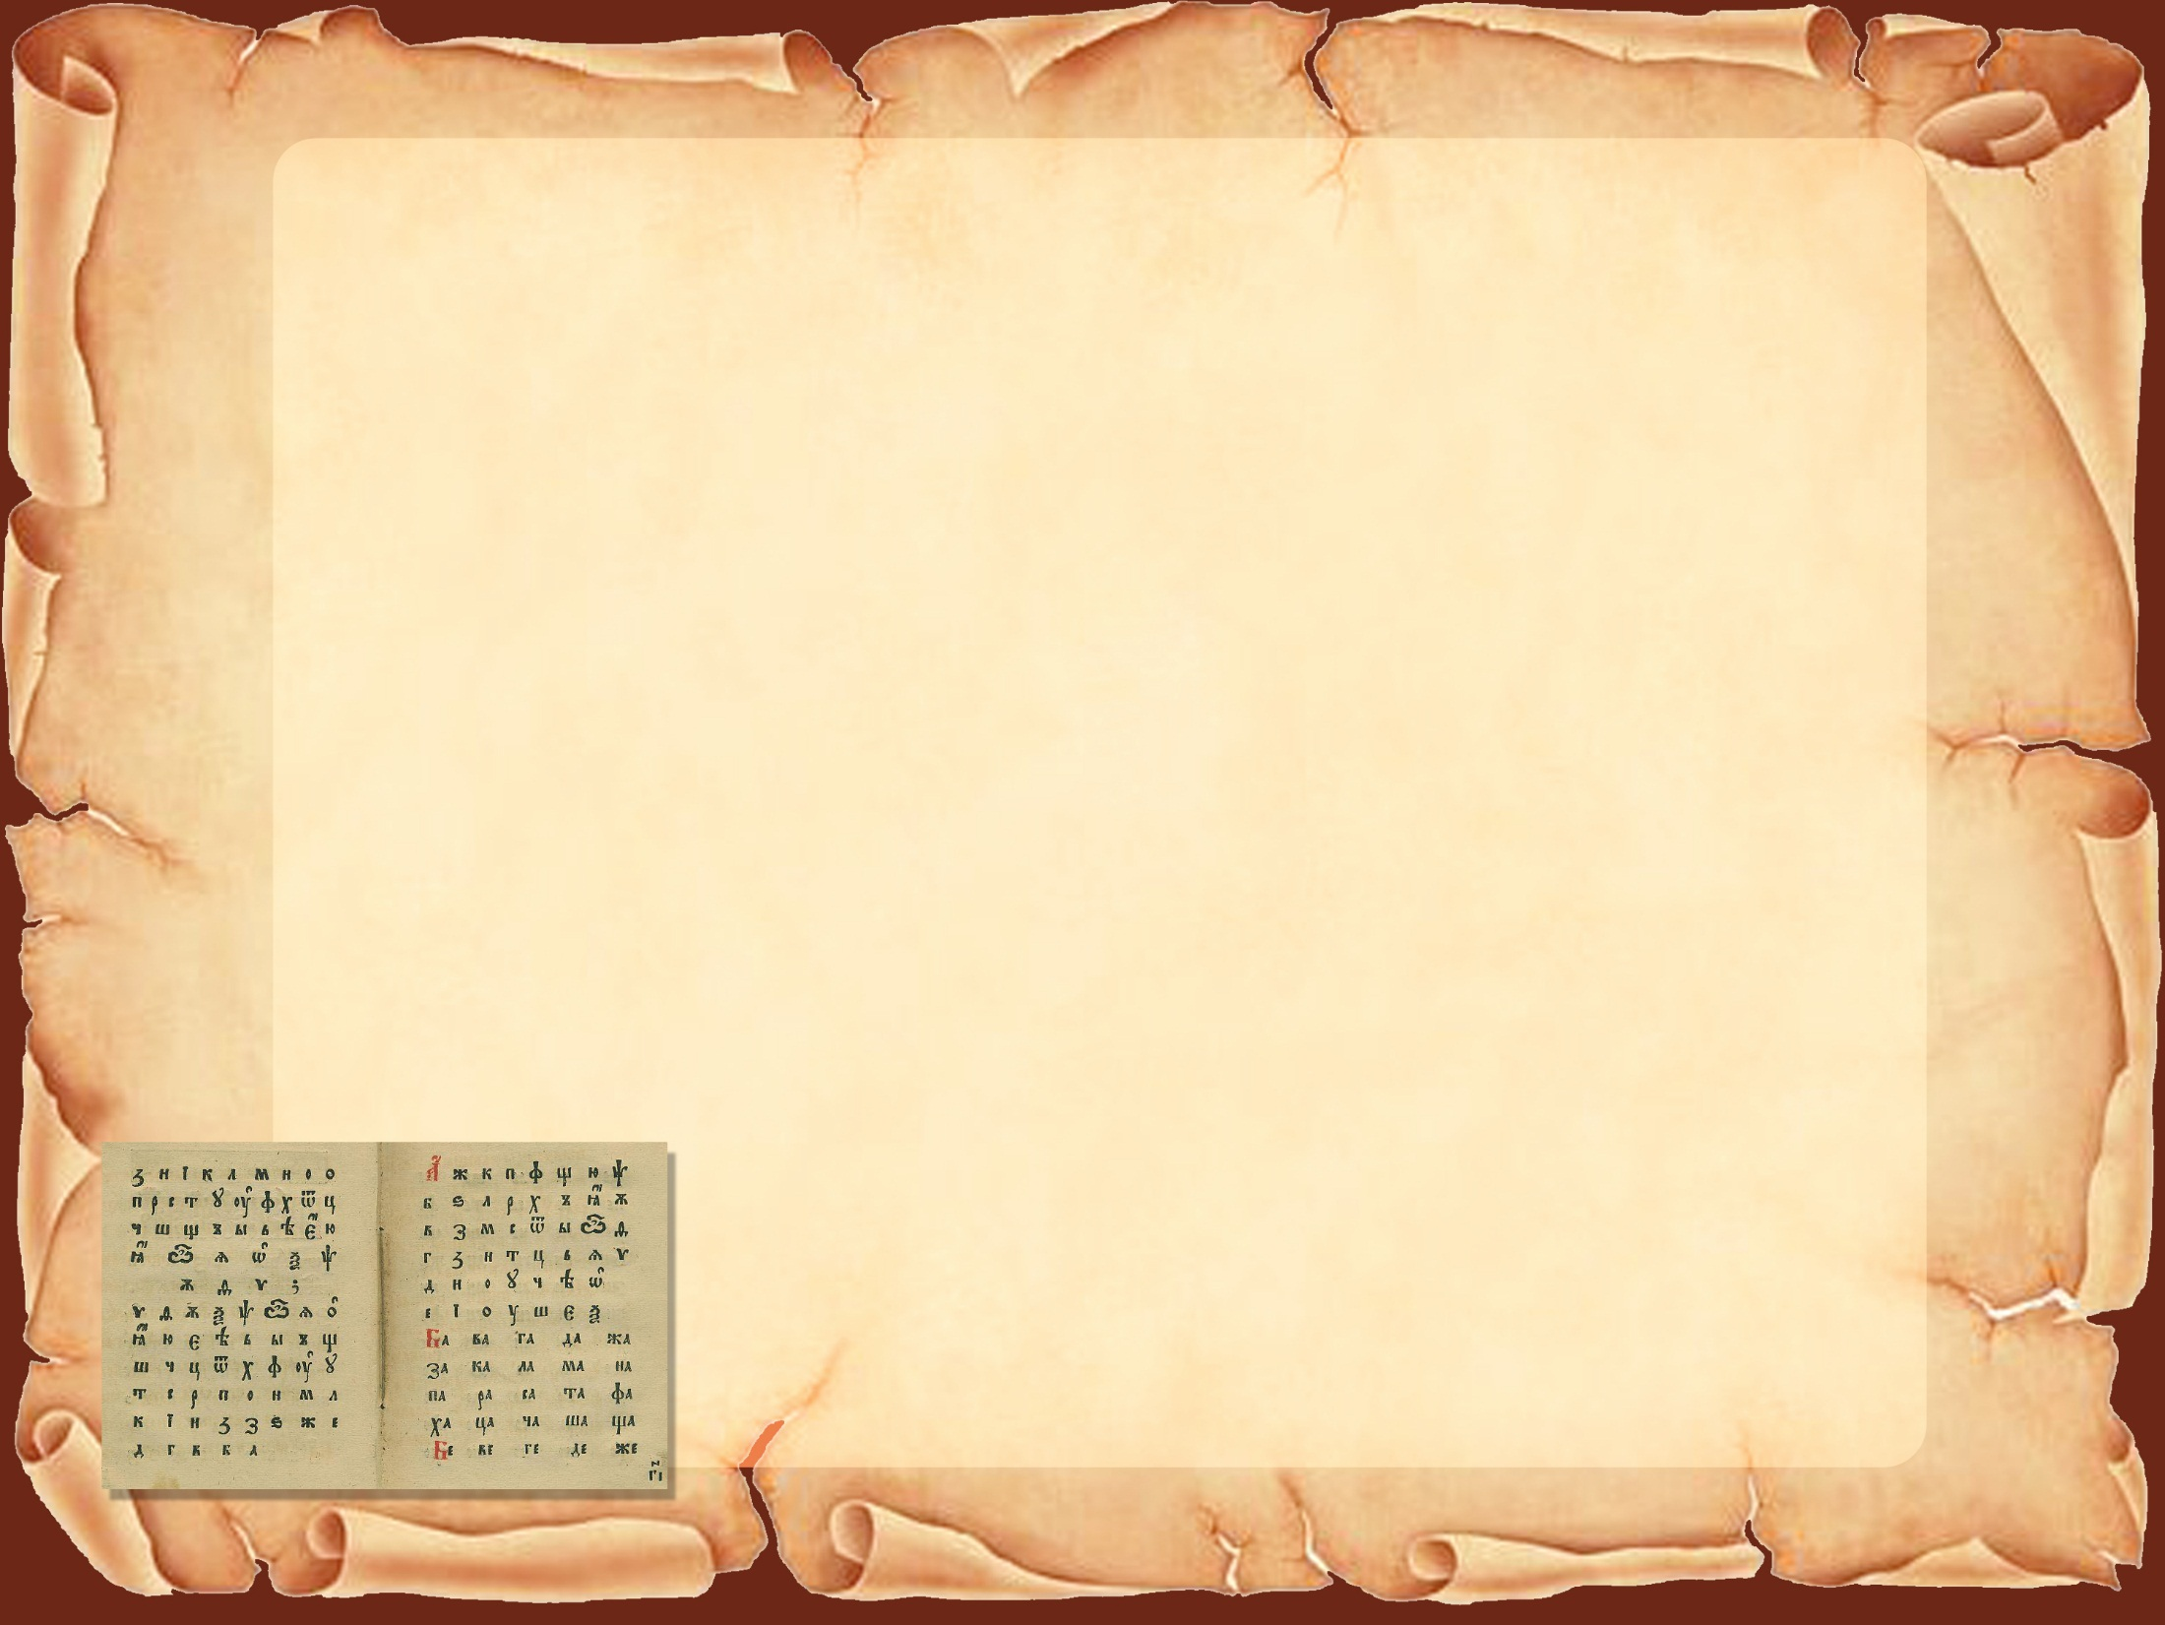
Доступ ко всему электронному собранию Президентской библиотеки и Национальной электронной библиотеки осуществляется через
«Центр доступа к информационным ресурсам
Президентской библиотеки»
в Государственной Национальной библиотеке
им. Х. Б. Байрамуковой
по ул. Красноармейская, 49 Тел. 25-00-34

